Slide 1
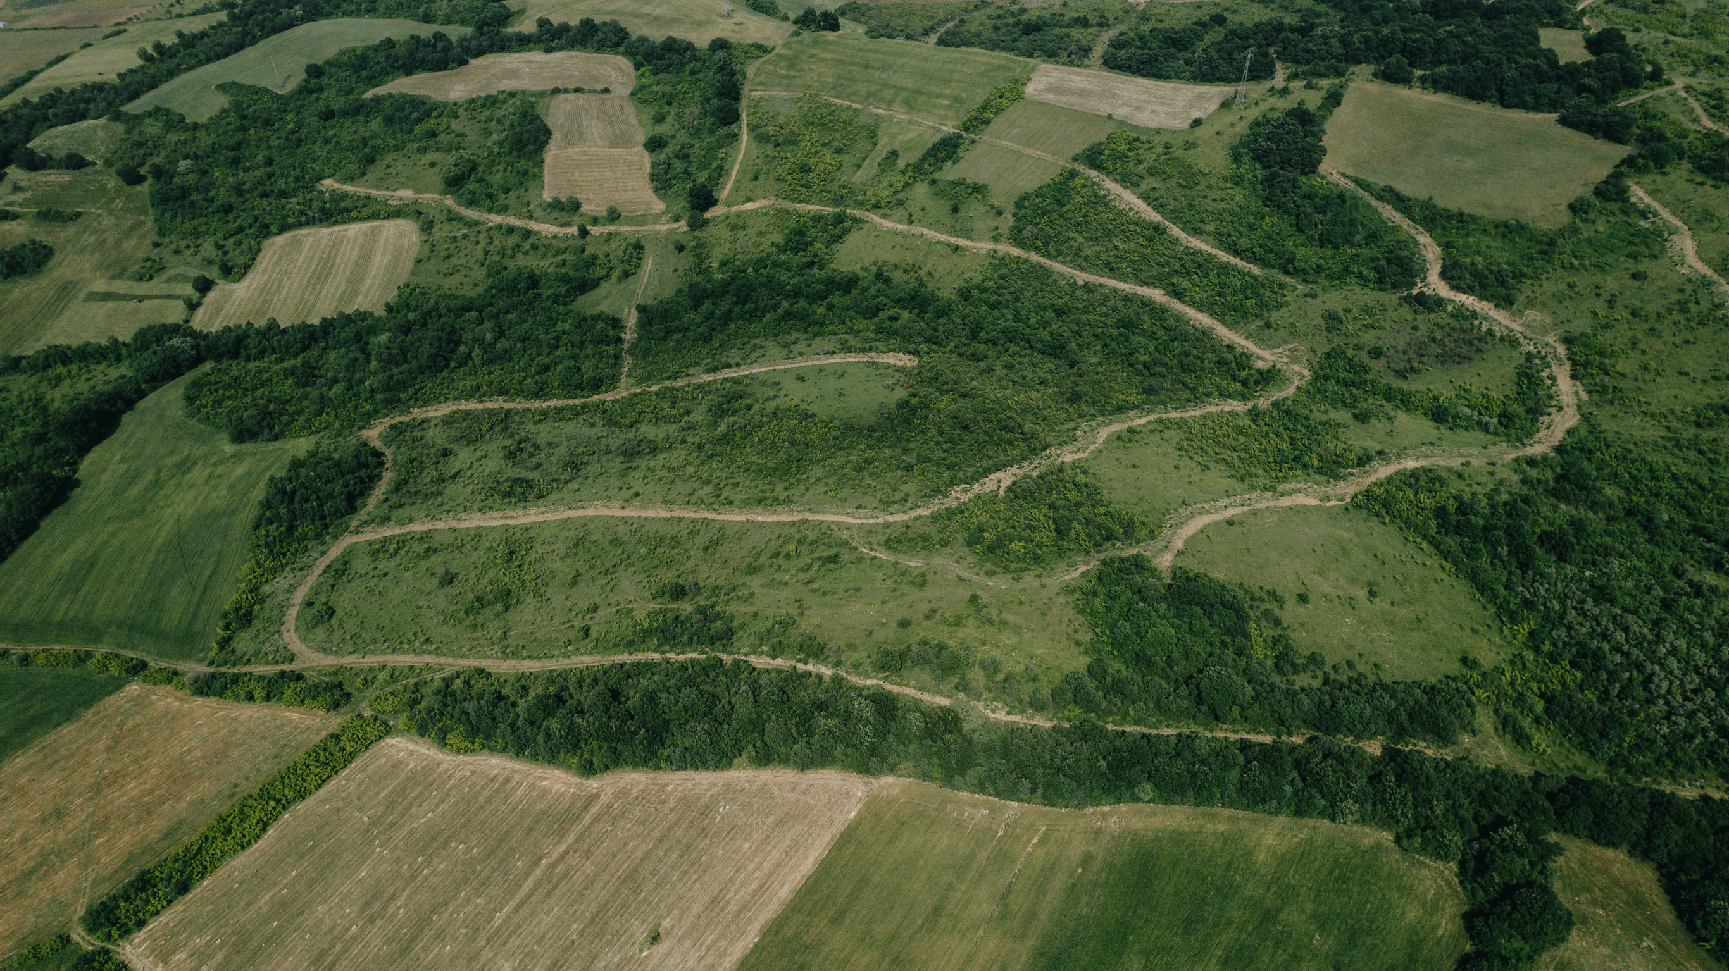

Sawit: The Last Chance
Tegar Faturrahman

Slide 2
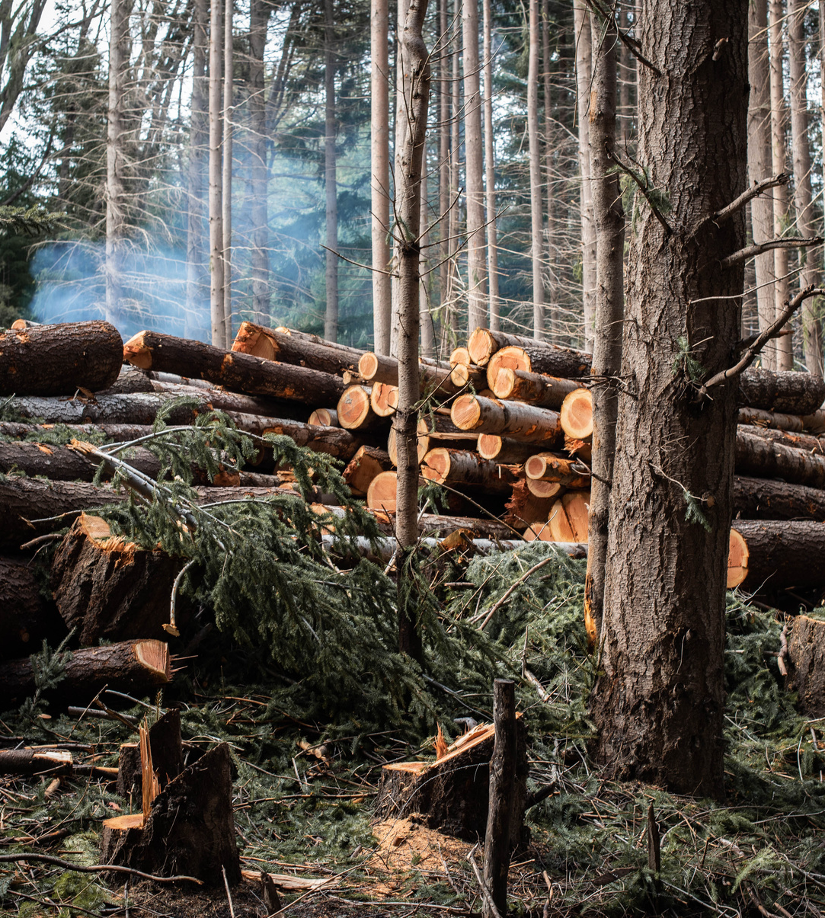
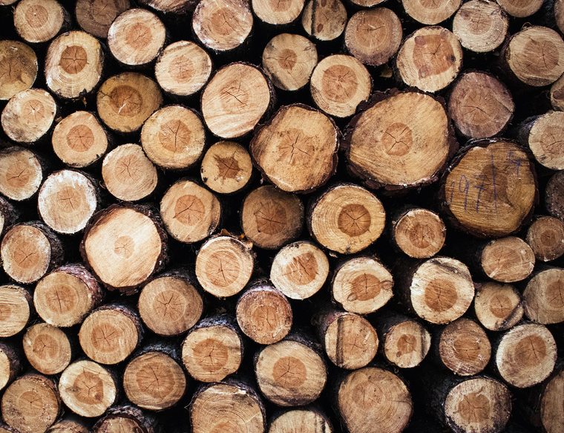
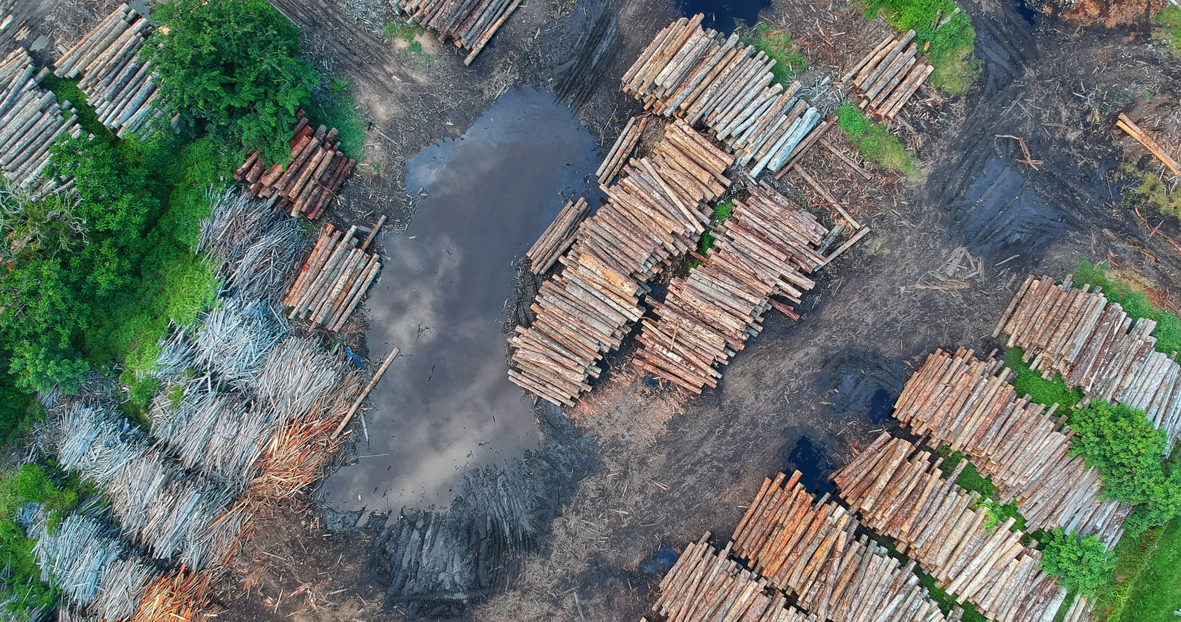
Apa itu Sawit: The Last Chance
Sawit: The Last Chance merupakan game edukasi berbasis cerita (story game) yang dikembangkan menggunakan Roblox Studio. Pemain berperan sebagai seorang pegawai perusahaan sawit yang dipindahkan ke sebuah desa dan menemukan berbagai praktik korupsi serta eksploitasi lingkungan yang berdampak pada masyarakat sekitar. Melalui berbagai misi, pemain diajak memahami hubungan antara aktivitas industri, kerusakan lingkungan, dan bencana alam.

Slide 3
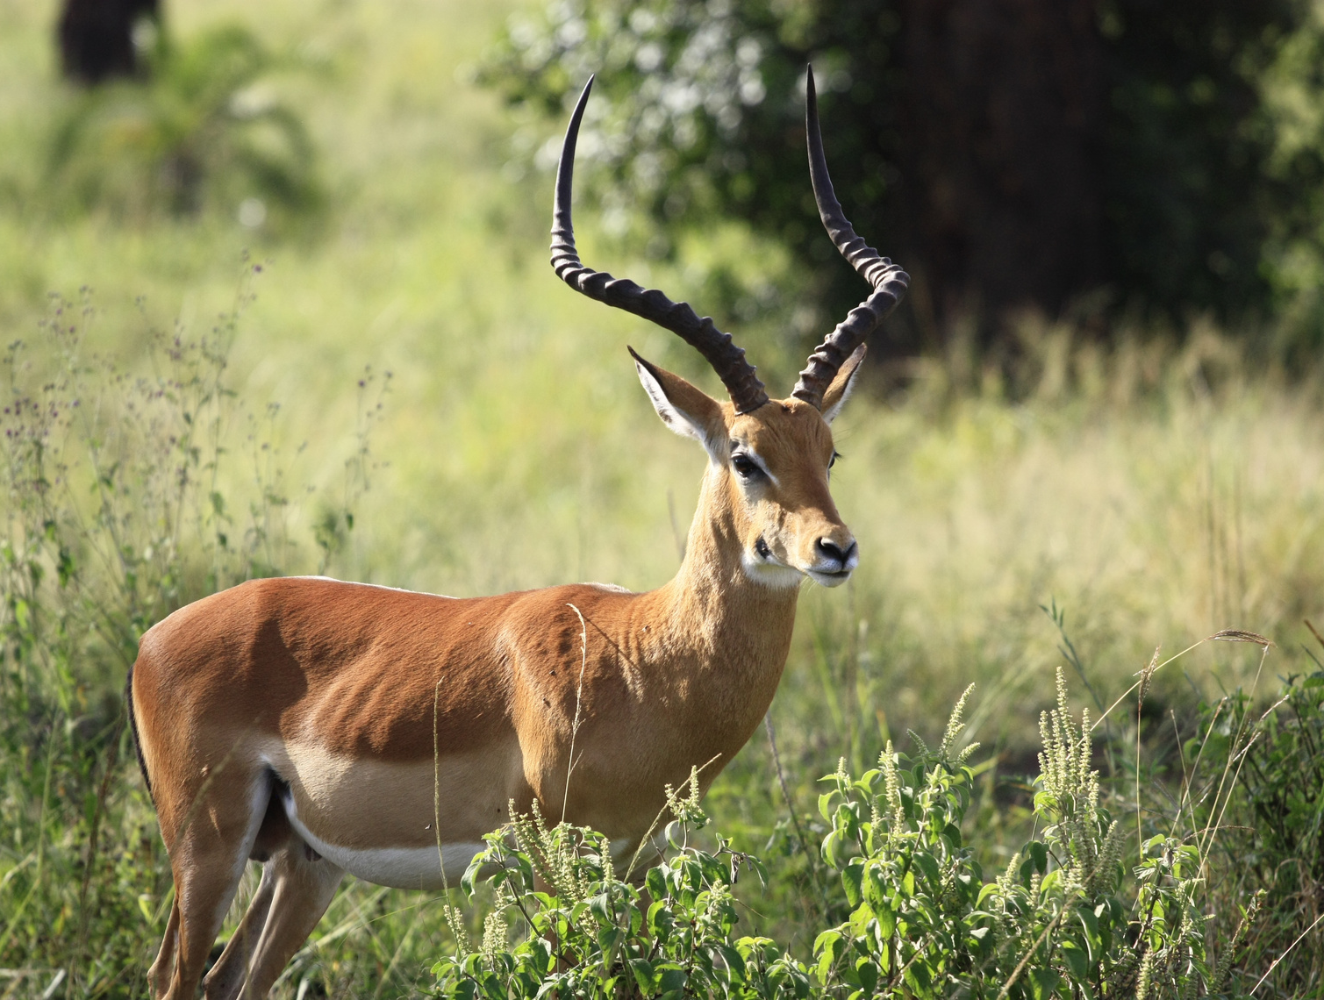
Pada saat demonstrasi, fitur-fitur yang ditunjukkan meliputi:
Memulai permainan dan menjelajahi lingkungan desa.
Berinteraksi dengan NPC untuk memperoleh informasi dan misi.
Melakukan aktivitas panen sawit.
Menjual hasil panen sawit.
Menggunakan kendaraan untuk berpindah lokasi.
Mengumpulkan bukti terkait praktik korupsi.
Memicu event banjir ketika jumlah pohon yang ditebang melebihi 15 pohon.
Menampilkan ending dan pesan edukasi kepada pemain.
Demo Sistem

Slide 4


1. Kesesuaian Kebutuhan
Sistem yang dikembangkan telah memenuhi kebutuhan yang diidentifikasi pada tahap analisis. Fitur-fitur utama seperti sistem misi, interaksi NPC, eksplorasi lingkungan, panen dan penjualan sawit, kendaraan, pengumpulan bukti, serta event bencana berhasil diimplementasikan sesuai dengan konsep awal. Selain itu, tujuan edukasi mengenai dampak eksploitasi lingkungan dan korupsi juga dapat disampaikan melalui alur cerita dan mekanisme permainan.
Evaluasi Proyek

Slide 5
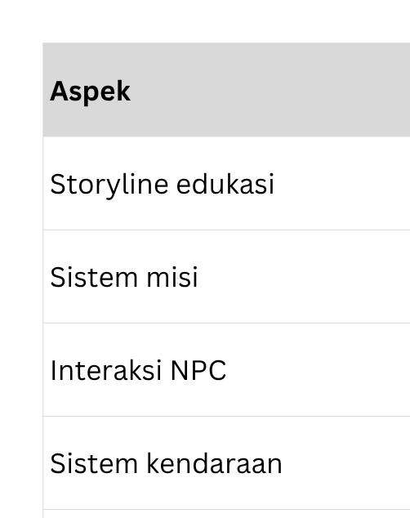
Hasil Evaluasi

Slide 6
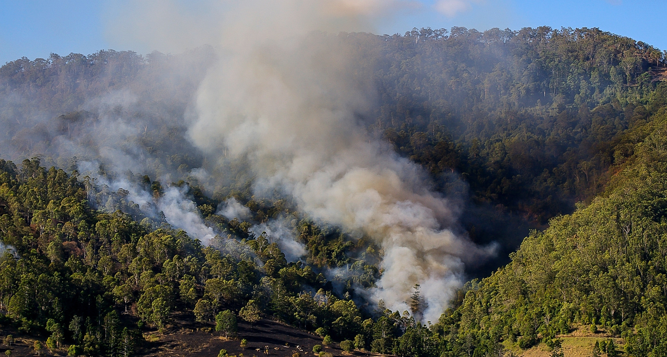
Desain sistem telah dibuat menggunakan beberapa diagram perancangan seperti Use Case Diagram, Activity Diagram, Class Diagram, ERD, dan Deployment Diagram. Struktur game juga dirancang menggunakan pendekatan GDLC sehingga proses pengembangan menjadi lebih terarah.
Kelebihan desain:
Alur permainan mudah dipahami.
Storyline mendukung tujuan edukasi.
Struktur sistem modular.
Navigasi sederhana dan mudah digunakan.
Kekurangan desain:
Variasi misi masih terbatas.
Interaksi NPC masih sederhana.
Belum terdapat sistem penyimpanan statistik yang kompleks.
Visual lingkungan masih dapat dikembangkan lebih lanjut.
2. Kualitas Desain

Slide 7
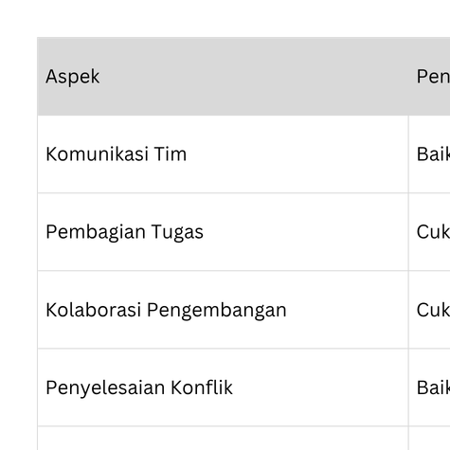
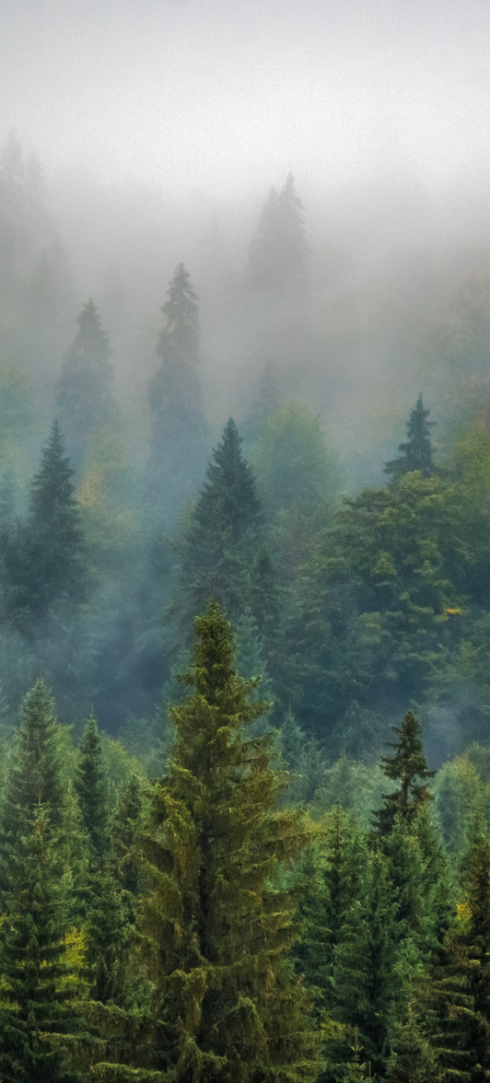
3. Evaluasi Kerja Tim
Pengembangan proyek dilakukan secara kolaboratif menggunakan fitur Team Create pada Roblox Studio. Setiap anggota tim memiliki tanggung jawab pada bagian yang berbeda seperti desain map, pembuatan aset, scripting, dan dokumentasi.
Hasil Evaluasi Kerja Tim
Tim mampu bekerja sama dalam menyelesaikan proyek hingga tahap implementasi dan pengujian. Penggunaan Team Create juga membantu anggota tim bekerja secara bersamaan pada satu proyek yang sama.

Slide 8
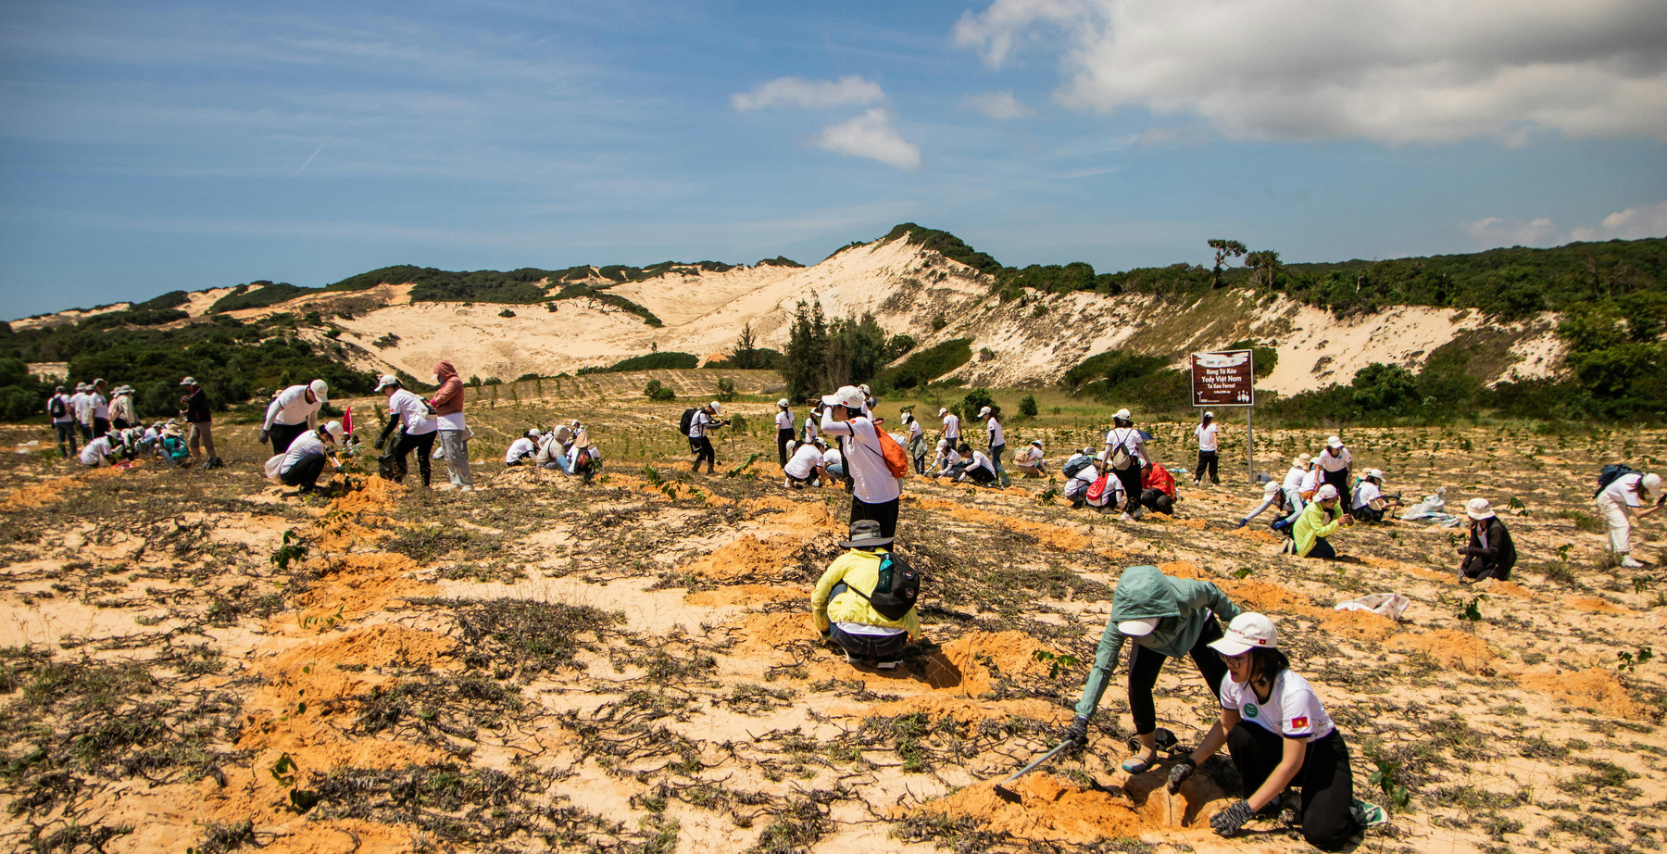
Kesimpulan Evaluasi
Berdasarkan hasil evaluasi, proyek Sawit: The Last Chance telah berhasil memenuhi kebutuhan utama yang telah ditentukan pada tahap perencanaan. Sistem berjalan sesuai fungsi yang dirancang dan mampu menyampaikan pesan edukasi mengenai dampak korupsi serta kerusakan lingkungan melalui media permainan interaktif. Meskipun masih terdapat beberapa aspek yang dapat dikembangkan pada versi berikutnya, seperti peningkatan kualitas visual, penambahan variasi misi, dan pengembangan AI NPC, secara keseluruhan proyek telah berhasil mencapai tujuan yang ditetapkan dan layak untuk dipresentasikan kepada stakeholder maupun pengguna.

